Slide 1



Slide 2


Slide 3
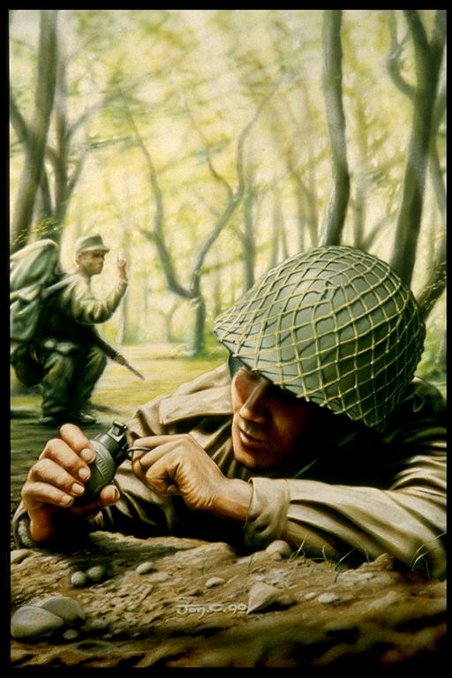
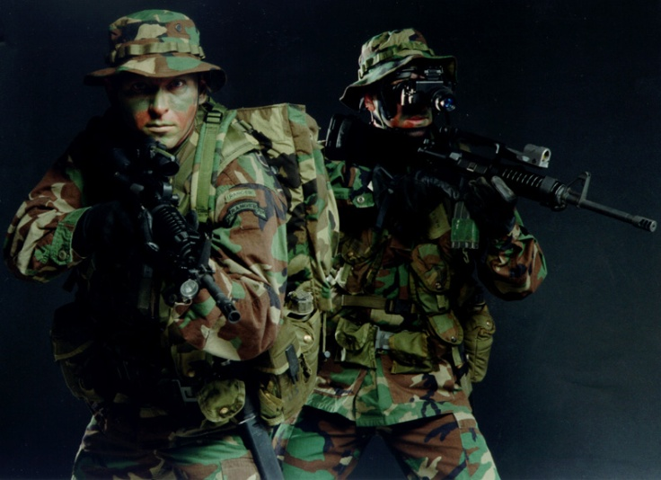
Конкурс
для
настоящих
мужчин

Slide 4
Команды:
Десантники
Лётчики
Танкисты

Slide 5
Найди лишнее слово
Тельняшка
Якорь
Шлем

Slide 6
Найди лишнее слово
Броня
Шлем
Якорь

Slide 7
Найди лишнее слово
Ствол
Снаряд
Мачта

Slide 8
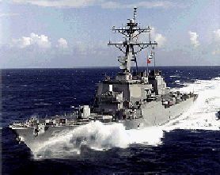
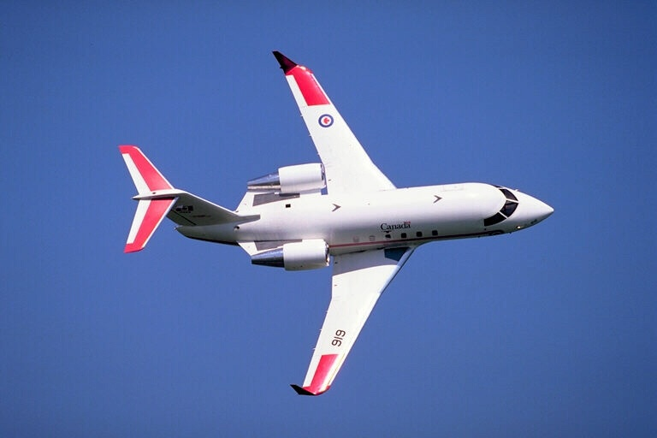
Кто быстрее?

Slide 9
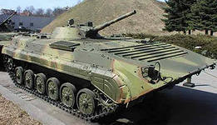
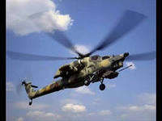
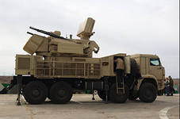
Угадай !

Slide 10
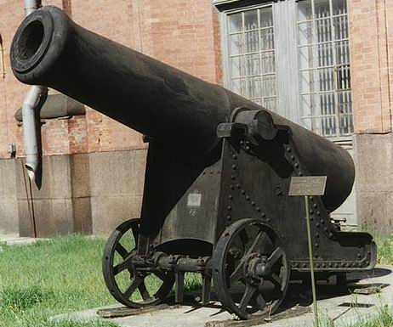
Из истории оружия

Slide 11
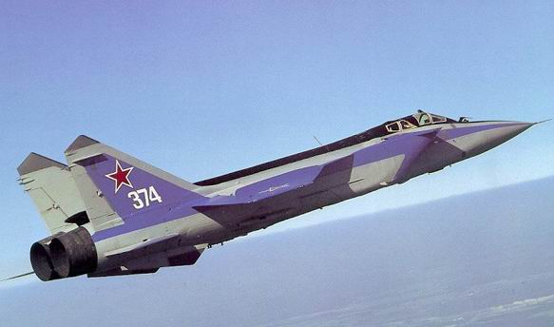

Slide 13
Самый сильный

Slide 14
В поход!

Slide 15

В поход!

Slide 16
В поход!

Slide 17
На привале

Slide 18

Наши любимые мужчины бывают разными

Slide 19
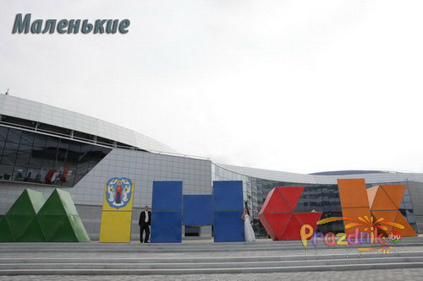

Slide 20
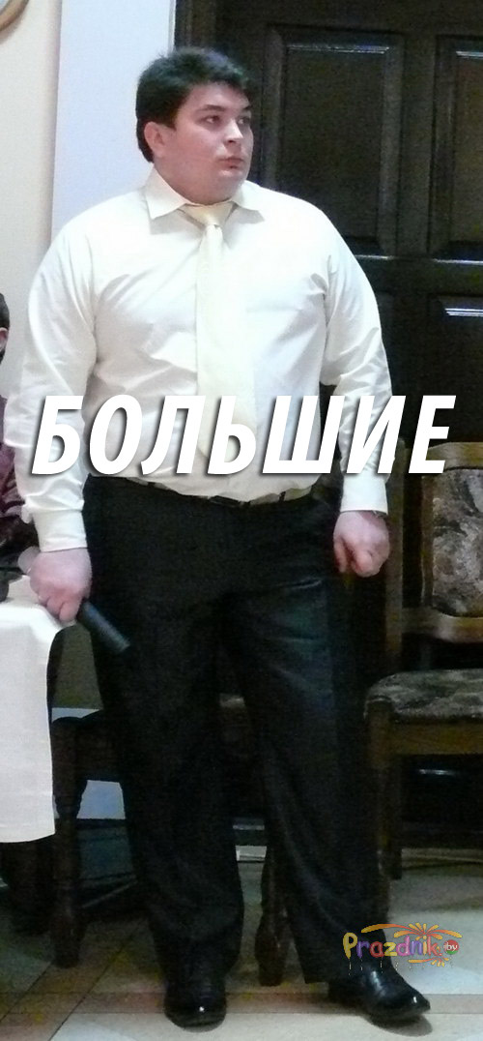

Slide 21
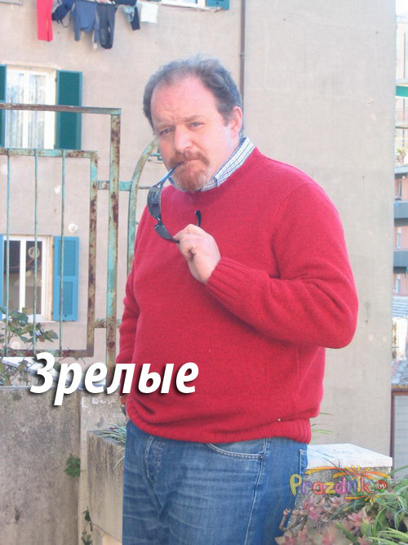

Slide 22
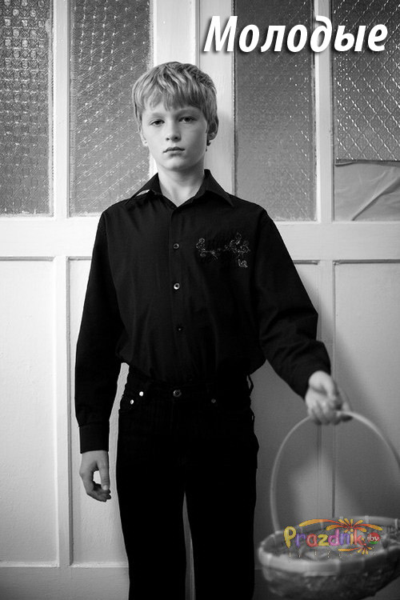

Slide 23
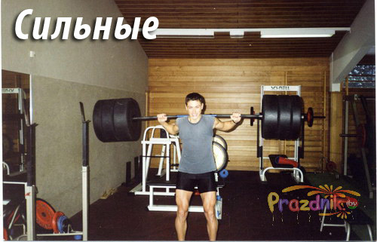

Slide 24
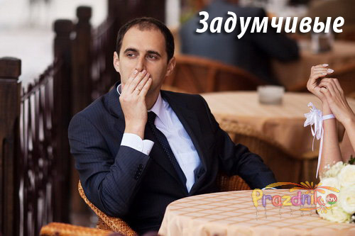

Slide 25
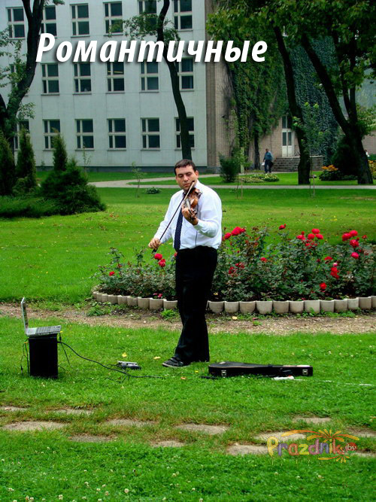

Slide 26
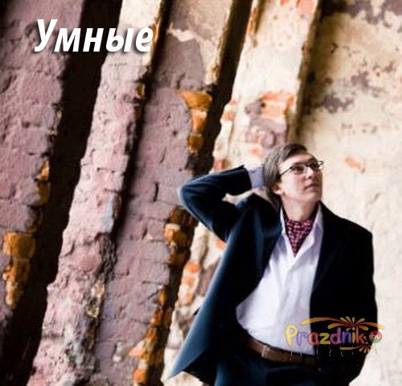

Slide 27
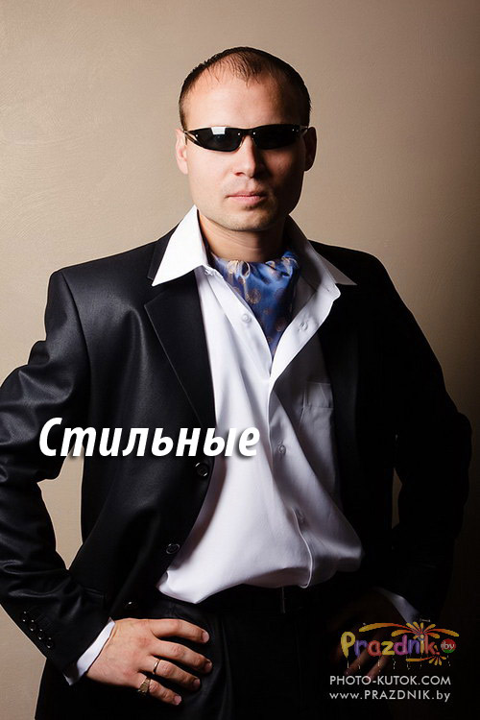

Slide 28


Какими бы они н е были:
НО Наши Любимые Мужчины,

Slide 29
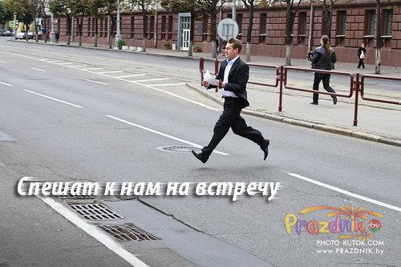

Slide 30
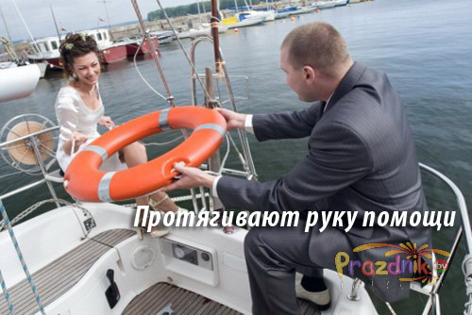

Slide 31
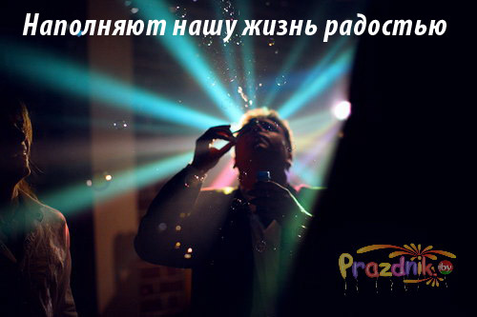

Slide 32
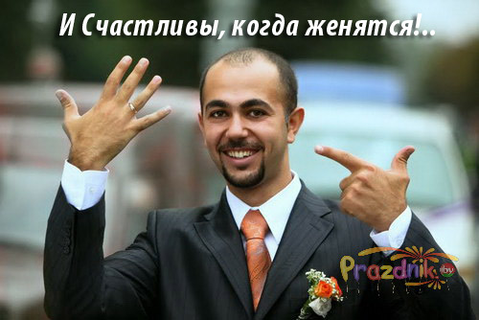

Slide 33
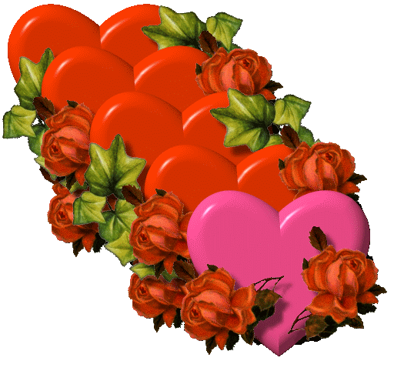
Именно поэтому
Мы любим Вас!!!

Slide 34

С Праздником Вас, наши Любимые Мужчины!

Slide 35



